Slide 1

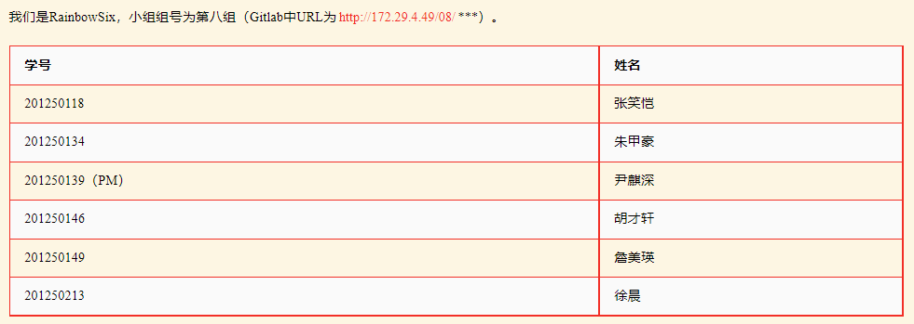

RainbowSix小组迭代二内容展示

Slide 2

目录
01
代码运行情况
05
代码架构说明
02
代码风格与质量维护
06
项目阶段说明
03
CICD部署情况
07
文档、项目分工说明
04
代码重构部分
08
总结与展望

Slide 3


01
代码运行情况
本部分关于数据集、数据集分析等内容，产物见“助教数据分析”和“小组数据分析”。

Slide 4

分析助教提供的文本情绪，对比二者的不同
PS:这部分文档在`助教数据分析`中
在本次实验的迭代二过程中，小组成员用senti-strength工具对助教提供两个文本集进行了情感检测，进而分析和比较两个文本集的情绪特征。这两个文本集分别是社交文本和软工文本。
其中，社交文本来自myspace和bbc，两个文本集大小接近，软工文本则包含了来4423条自于 Stack Overflow论坛的问题、回答和评论和 341 条来自于应用商店的评论，两个文本集大小相差较大。
可以发现：
- 无论是社交文本集，还是软工文本集，就整体而言，其中的积极情绪和消极情绪其实是均衡的，总体并不表现出明显的积极或消极。
- 社交文本集中的大多数文本情绪强度都较低，且单个文本内积极和消极情绪强度接近；而软工文本集中的文本则多表现强度较高的积极情绪或消极情绪中的一种。

Slide 5
自行提供的更多文本及其分析
在本次实验的迭代二过程中，小组成员搜集了两个额外数据集并用senti-strength工具对它们进行了情感检测，进一步对比分析社交文本和软工文本，探究以获得更多发现。
其中社交文本集选用的是twitter文本集
而软工文本集则是与助教提供内容不同的新的Stackoverflow文本集。
发现：
在社交文本集中，总体上积极文本更多，即社交文本相比软工文本，更可能表现出积极情绪。
- 软工文本集的中性文本比重明显高于在社交文本集中的情况，即软工文本更可能表现出中性情绪。
PS:这部分文档在`小组数据分析`中

Slide 6
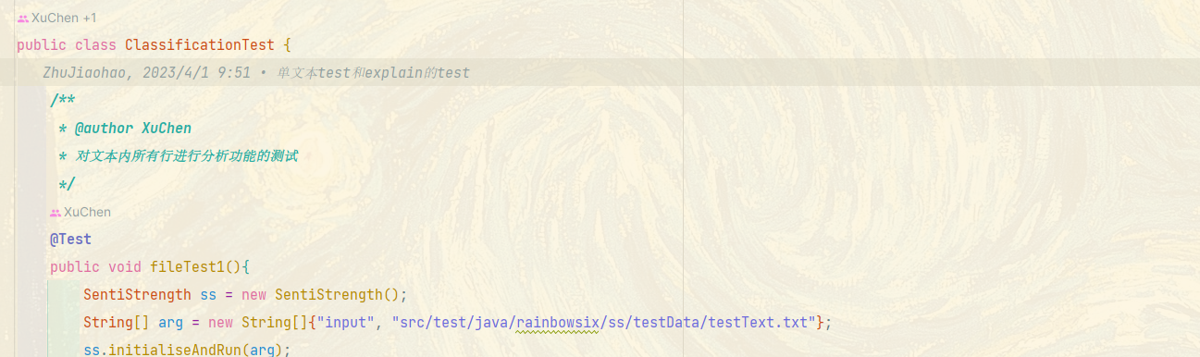
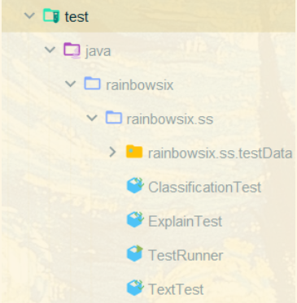
Junit test
为了达到助教要求的“迭代二前后输出内容不变” ，我们在SentiStrength项目写了4个Junit test，负责检查结果是否有变。另外我们也为每个新增的地方加上了JavaDoc。

Slide 7
02
代码风格与质量维护
本部分介绍CheckStyle、SonarLint的相关内容

Slide 8
CheckStyle
使用与格式：
我们通过Maven的CheckStyle插件来进行检查，并生成HTML文档。我们的Checkstyle报告在`项目代码分析/人工代码分析`中。
我们一共写了五份Report报告，极尽详细地为每次我们认为的重要Commit都写了报告。
CheckStyle自身缺陷数量（漏报、误报等）：
我们找出了大量Checkstyle漏报、误报的缺陷，见`项目代码分析/人工代码分析/Report_Final.md`中第五部分。
CheckStyle报告、统计与警告说明：
这里分为两点：
- 代码检查工具生成的。见`项目代码分析/checkstyle报告`和`项目代码分析/sonarlint报告`中的各个HTML、PDF格式的错误报告。
- 每次新增、关闭、保持的错误我们都有记录，并将其可视化。我们以`项目代码分析/人工代码分析/Report.*.md`为例。

Slide 9
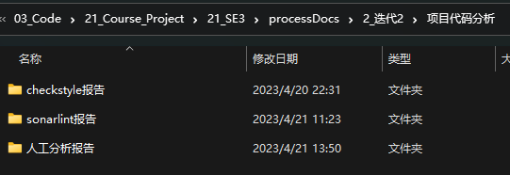
SonarLint、SonarCube
说明：
在对代码的检测维护中，除了助教推荐的checkstyle外，我们小组还使用了sonar检测工具，主要是sonarlint和sonarqube.
sonarlint是一个免费的开源IDE 扩展，可识别并帮助我们在编写代码时解决质量和安全问题。像拼写检查器一样，SonarLint 会显示缺陷并提供实时反馈和清晰的**修复指导**，以便从一开始就提供干净的代码。
* SonarQube 是一个开源的代码分析平台, 用来持续分析和评测项目源代码的质量。 通过SonarQube我们可以检测出项目中重复代码， 潜在bug， 代码规范，安全性漏洞等问题， 并通过SonarQube web UI展示出来。而且能够与代码编辑器、CI/CD平台完美集成。

Slide 10
03
CICD相关说明
本部分介绍CICD的部署情况
流水线作业产物均在https://git.nju.edu.cn/服务器上

Slide 11
CICD
部署大致思路
01
02
03
04
建立镜像仓库
在所购买的服务器上安装
gitlab-runner
完成
gitlab-runner对多个项目的注册
使用shell命令编写pipeline

Slide 12
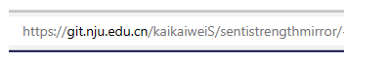
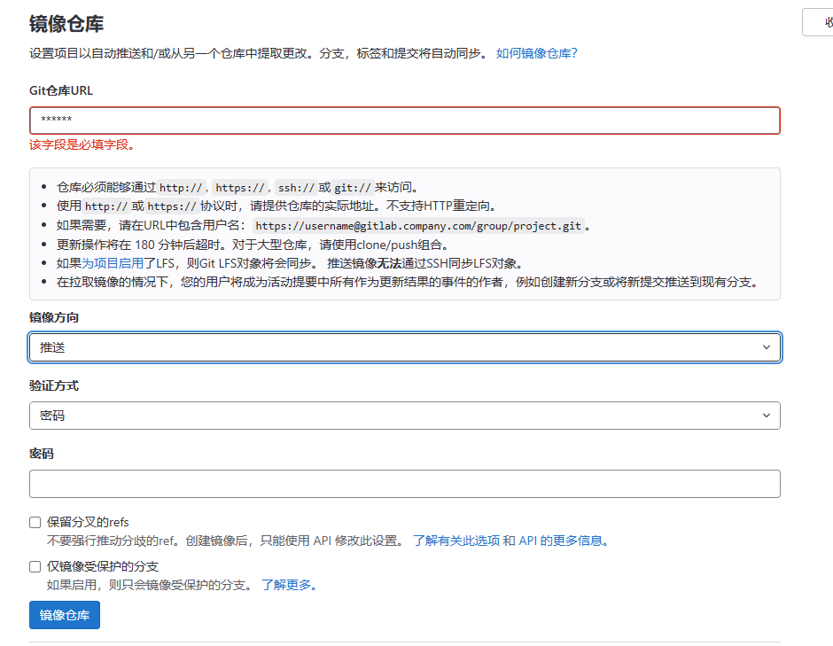
建立镜像仓库
1.在https://git.nju.edu.cn/网址建立一个空白项目，获得它的url
2.进入172.29.4.49下的某个项目，点击设置->仓库->镜像仓库，对应输入Git仓库**URL**，镜像方向为**推送**，验证方式为**密码**。

Slide 13
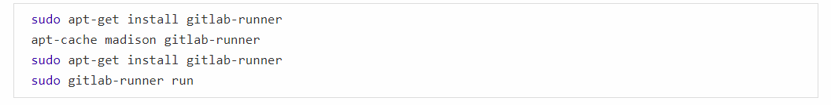
在所购买的服务器上安装gitlab-runner
这里注意需要完善：
为保证下载速度，给服务器换源
安装适合的git
安装适合的jdk
安装适合的maven
为maven换源（settings.xml）

Slide 14
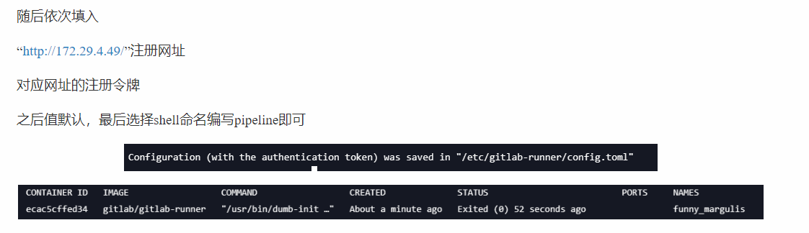
gitlab-runner进行注册
gitlab-runner register

Slide 15
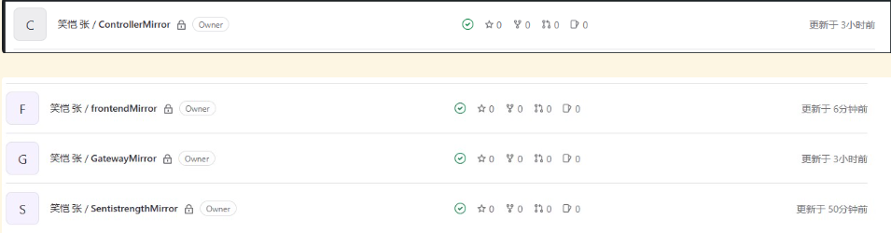
最近一次成功部署

Slide 16
04
代码重构
本部分介绍重构相关内容

Slide 17
使用代码检查工具检查bug
这部分内容见`项目代码分析/checkstyle报告`和`项目代码分析/sonarlint报告`中的各个HTML、PDF格式的错误报告。
我们通过查看Checkstyle生成的bug报告，基本修复了所有Checkstyle报告的BUG，并对未修复、新增的部分作出了详细解释。

Slide 18
人工Debug与CheckStyle的区别
人工Debug当然进度更慢、更加困难，所以我们选择了SentiStrength软件包中的类来进行对比。
我们找出了大量Checkstyle漏报、误报的缺陷，见`项目代码分析/人工代码分析/Report_Final.md`中部分。

Slide 19
重构思路、逻辑与重构说明
```java
package rainbowsix.ss;
public class XMode extends Mode {
@Override
public int getValue() {
...
}
@Override
public String outputSpace() {
...
}
@Override
public String outputTable() {
...
}
@Override
public void optDictWeig(final int iMinImp, final boolean bTotDif) {
...
}
}
```
我们一直有一个这样的问题：为什么要重构？重构的目的是什么？
仅仅为了重构而重构是没有意义的，所以我们需要一个明确的目的：我们要让代码变得更松散。
举例：我们如果要在所有输出中添加一个4元模式，在原来几乎是不可能的。但是现在我们添加了策略模式，之后若是想添加某个Mode，这里不妨设为XMode，那么可以直接建立XMode类继承自Mode类，将对应的函数重写为所需样式即可。
具体来说，我们添加了策略模式，将Word、List相关代码进行封装，将原来庞大的SentiStrength软件包拆分出了Dict包。另外，我们也重新处理了部分接口的关系。可以看我们的类图，现在的代码结构变得更加清晰、结构变得更加松散。

Slide 20
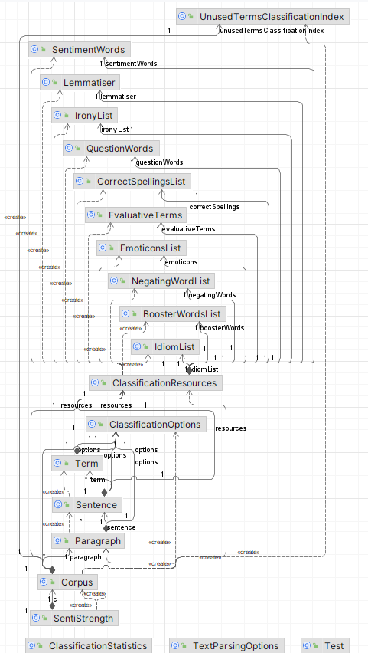
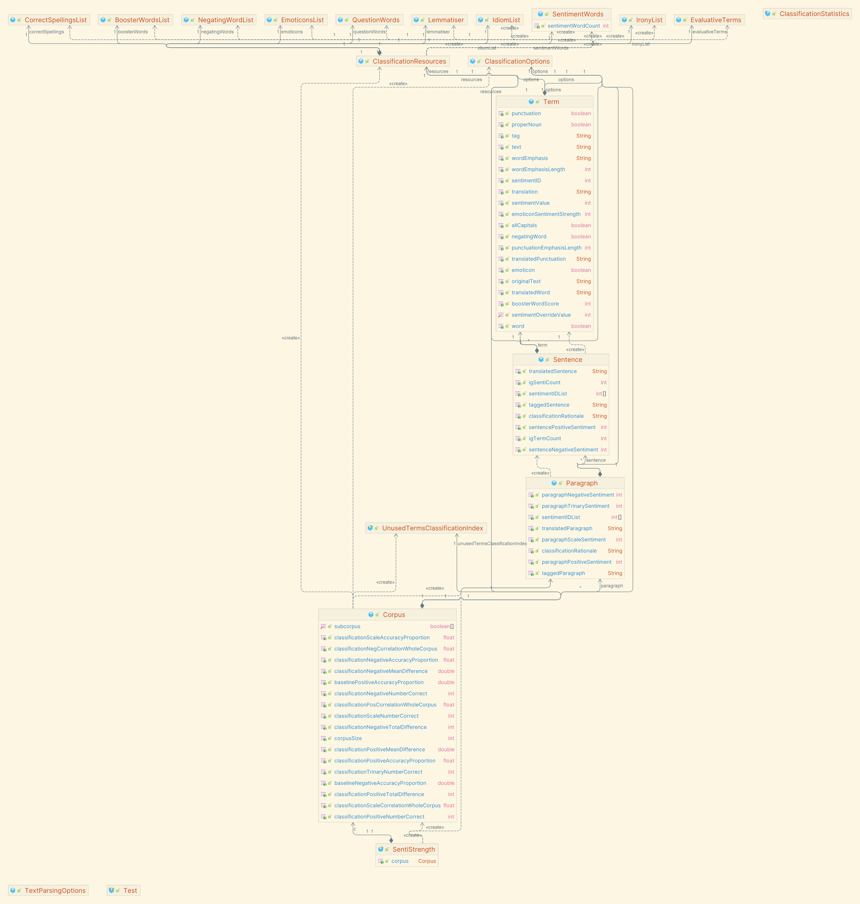

Slide 21
代码功能性BUG举例
这部分Bug修复内容在`重构+架构+项目说明文档/重构文档`中的Bug修复部分。举例来说：
Paragraph类中calculateParagraphSentimentScore()方法（778行）
* ```java
iPosTot = this.sentence[iSentence].getSentencePositiveSentiment();
改为
iPosTot += this.sentence[iSentence].getSentencePositiveSentiment();
```
消除无尽循环
* 例如SentiStrength，1278行
等等。

Slide 22
05
代码架构与设计说明
此处介绍我们的微服务架构后端、以及为 SentiStrength 设计的 UI。

Slide 23
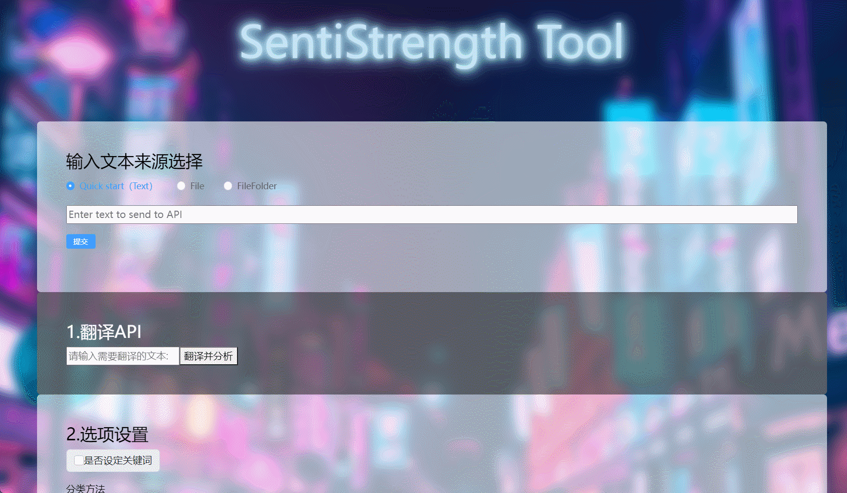

前端展示
前端基于Vue3，初期利用Apache2进行Http转发，后期使用Gateway后，即换为Nginx代理转发。
利用Bootstrap与Element UI组件，我们将网页尽可能地设计地更加合理。
另外，我们同样添加了一些纯CSS的动画效果，它们基于CSS3，效果很好，且内存容量占用都很低。
具体见：http://124.221.102.208:8086。

Slide 24
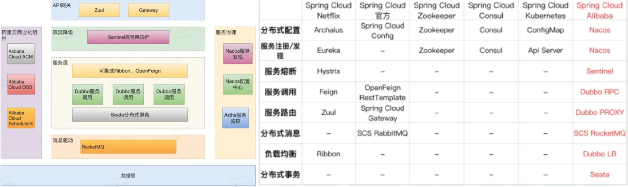
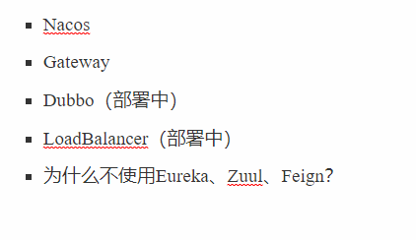
从Spring Boot 到 Spring Cloud Alibaba
一方面，这是服务端开发的相关内容，已经学习过的内容当然便于使用；
另一方面，SpringCloudAlibaba作为国产框架，其实用性甚至已经超过了原版SpringCloud（且原版部分已经停止维护）。

Slide 25
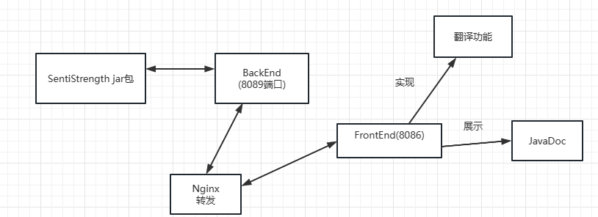
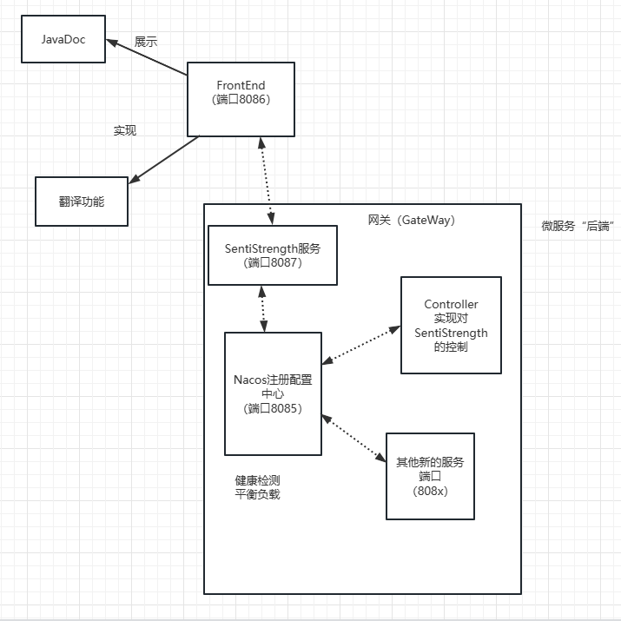
设计说明
原来的设计：
- 前端，后端
- SentiStrength作为Jar包被调用，耦合过于紧密
现在的微服务架构：
- 翻译服务（迭代2结束即开始）
- SentiStrength服务（负责文件的上传下载，text的发送等）
- Controller：作为一个Coordinator协调者，统管一切与SentiStrength有关的微服务。目前的功能是记录SentiStrength的返回值，后续加入数据监控等功能。

Slide 26
06
项目阶段说明
此处借助重要会议划分，不重要的过程会议不计入在内。

Slide 27
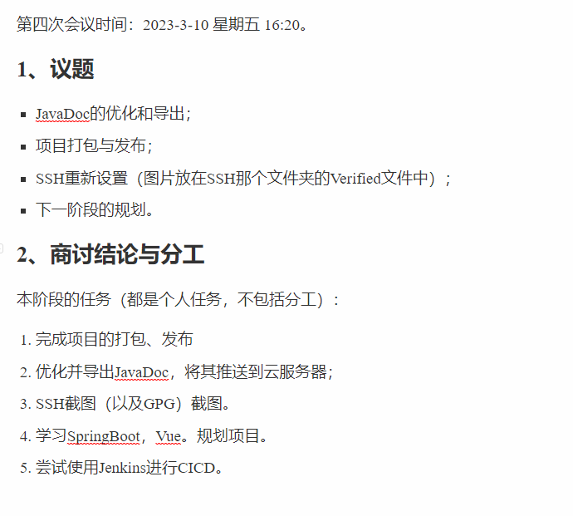
第四次会议：迭代一总结与展望

Slide 28
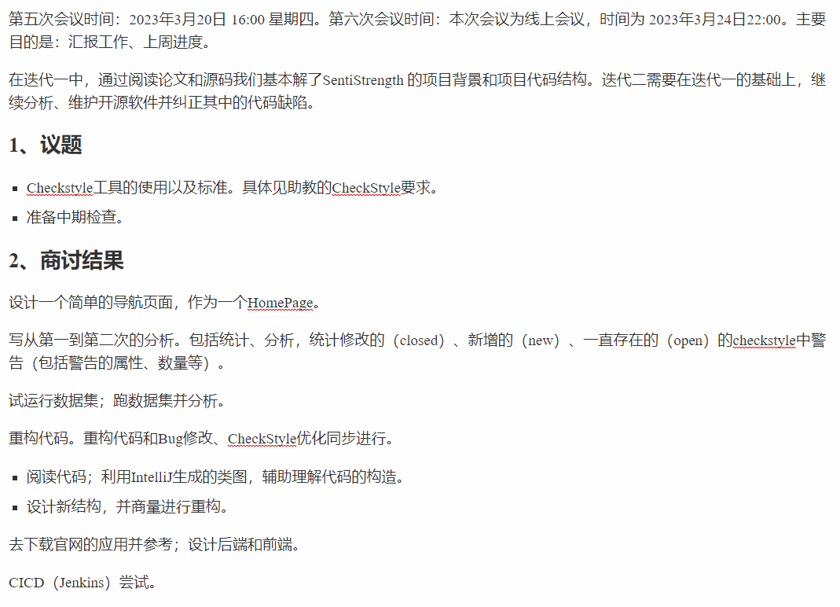
第五、六次会议：重构的重要讨论；迭代二规划与立项
3、分工
hcx，zmy，zjh：尝试运行代码，并跑数据集。
xc：写使用手册、参数手册。见`2_2_3_sentiStrength使用手册和参数说明`。
yqs：前端界面。效果见`2_2_2_创建并部署VUE前端项目`。准备中期检查文稿。
zxk：CICD+维护云服务器。

Slide 29
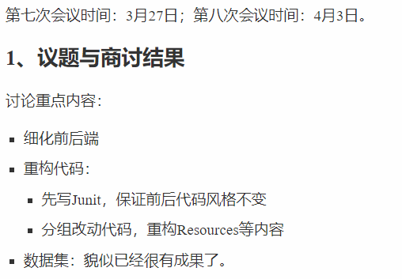
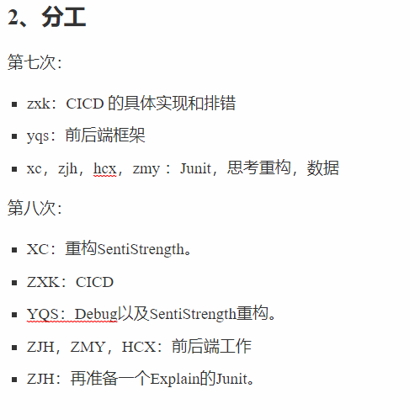
第七、八次会议：细化前后端与重构

Slide 30
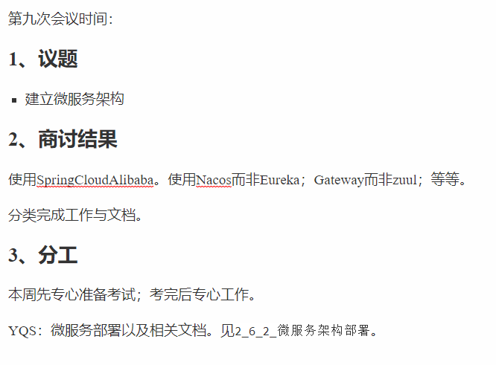
第九次会议：决定建立微服务架构

Slide 31
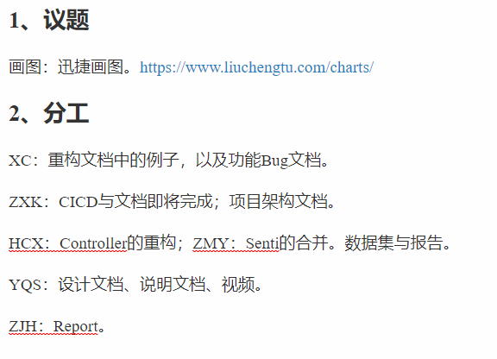
第十次、第十一次会议：准备提交内容与详细分工

Slide 32
07
文档说明、分工说明
本部分介绍所有小组产生的文档、会议记录等中间内容，并简单介绍分工相关内容。

Slide 33
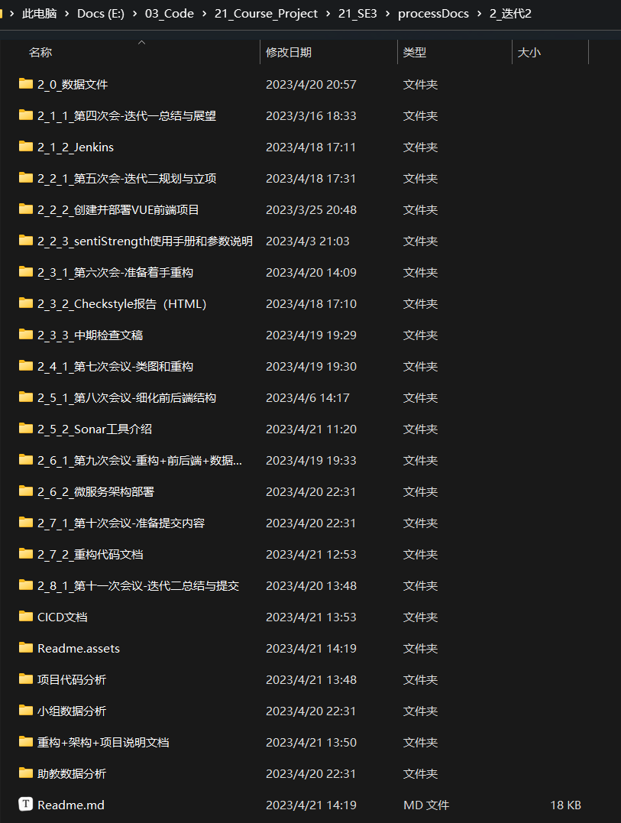
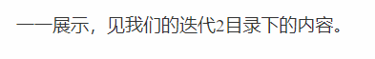
必要的检查文档

Slide 34
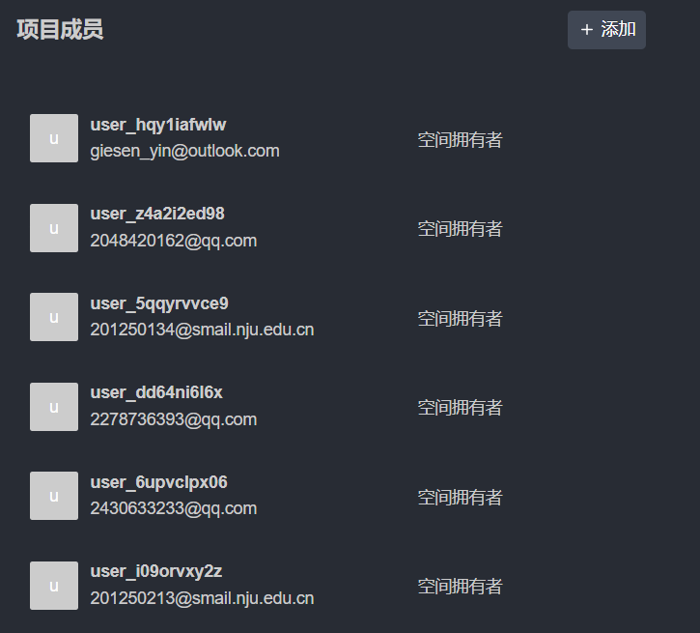
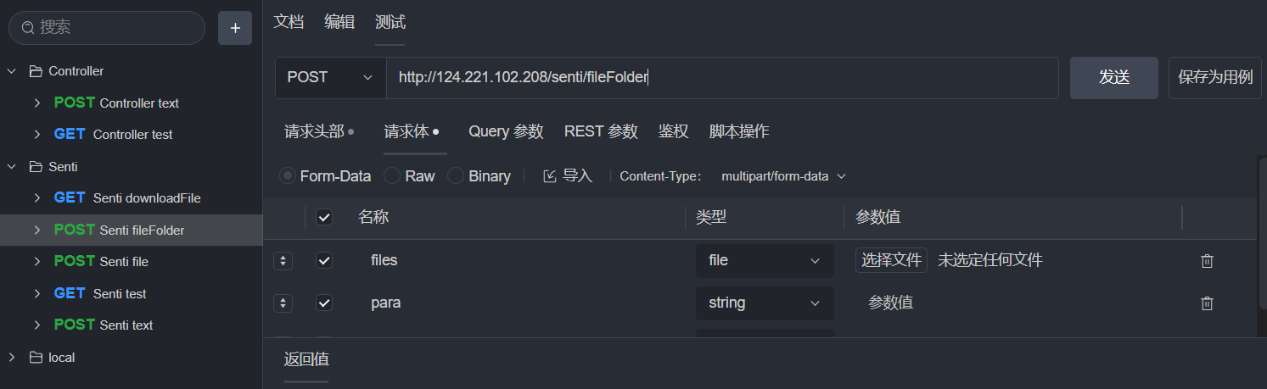
PostCat——团队协作与接口文档
我们利用了PostCat来进行团队协作与接口测试，并在PostCat中一起写了接口数据。

Slide 35
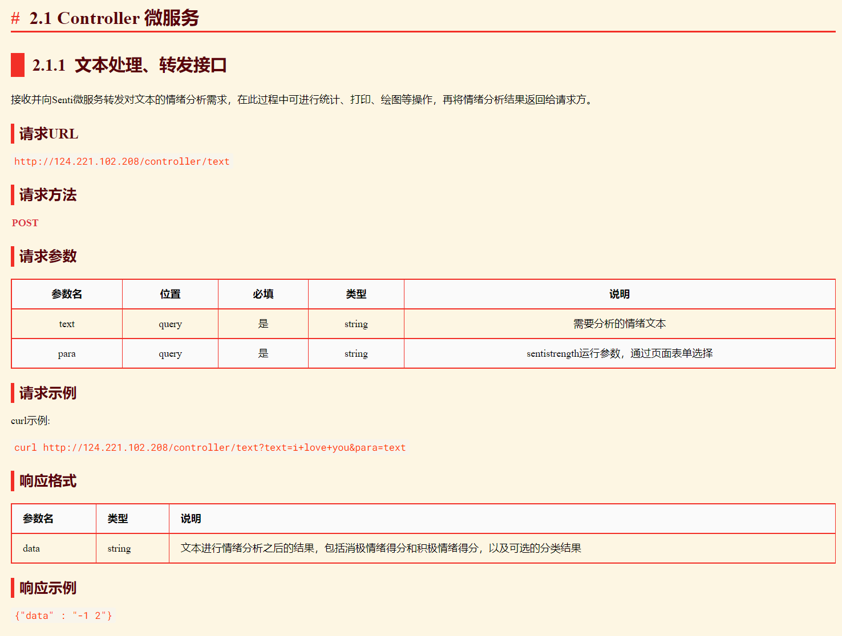
PostCat——团队协作与接口文档
另外，我们目前使用了接口文档来记录各接口，下一步可能使用其他开源工具来记录各接口数据。见`接口文档`文件夹内。

Slide 36
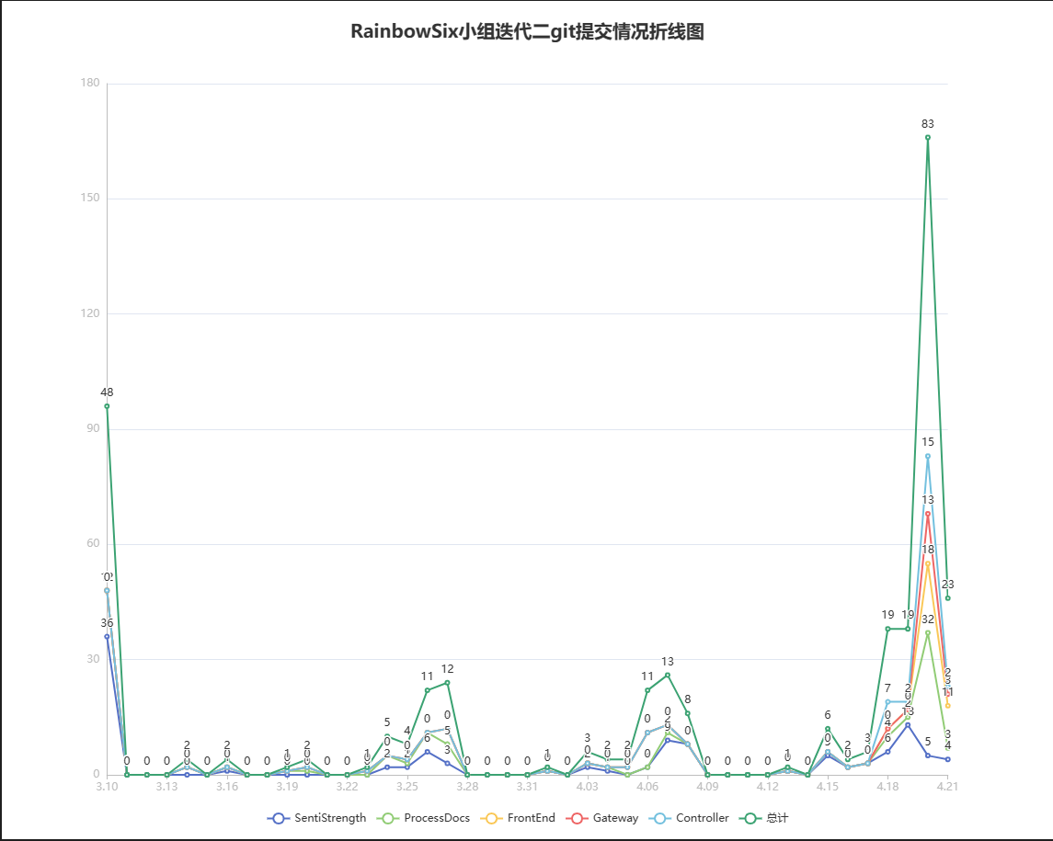
Git提交记录
此处列出了我们按日期为横坐标、提交次数为纵坐标的提交情况；并且还有CICD情况。

Slide 37
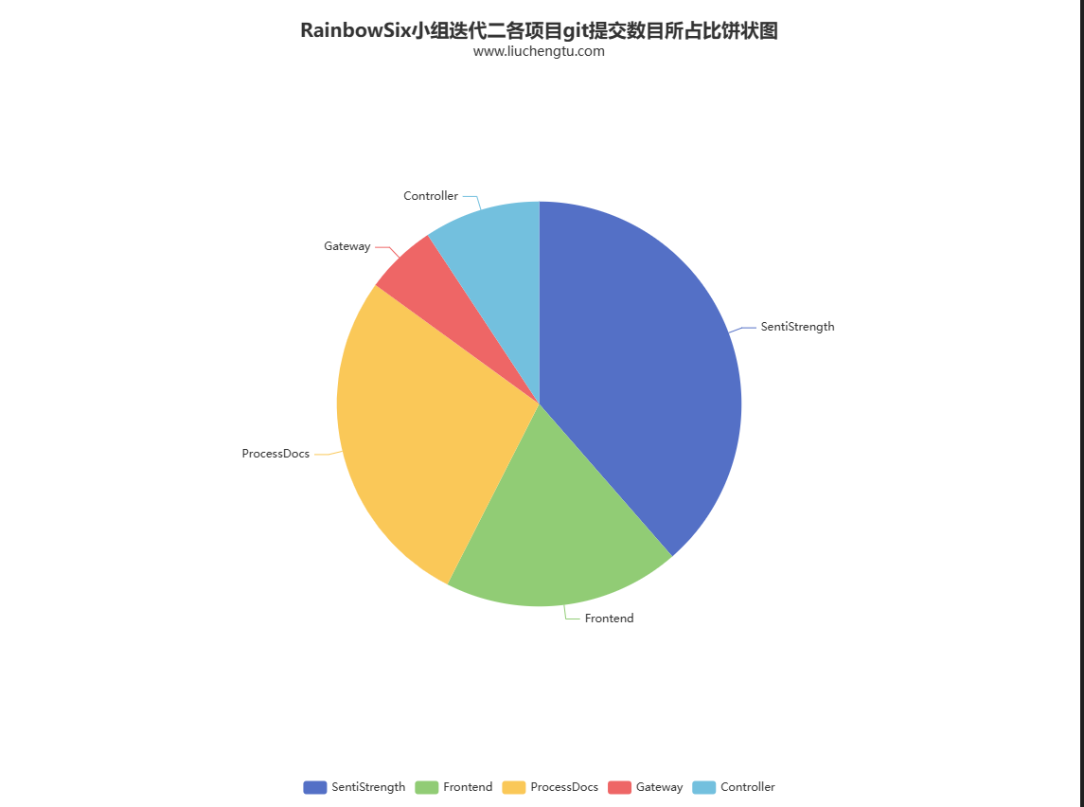
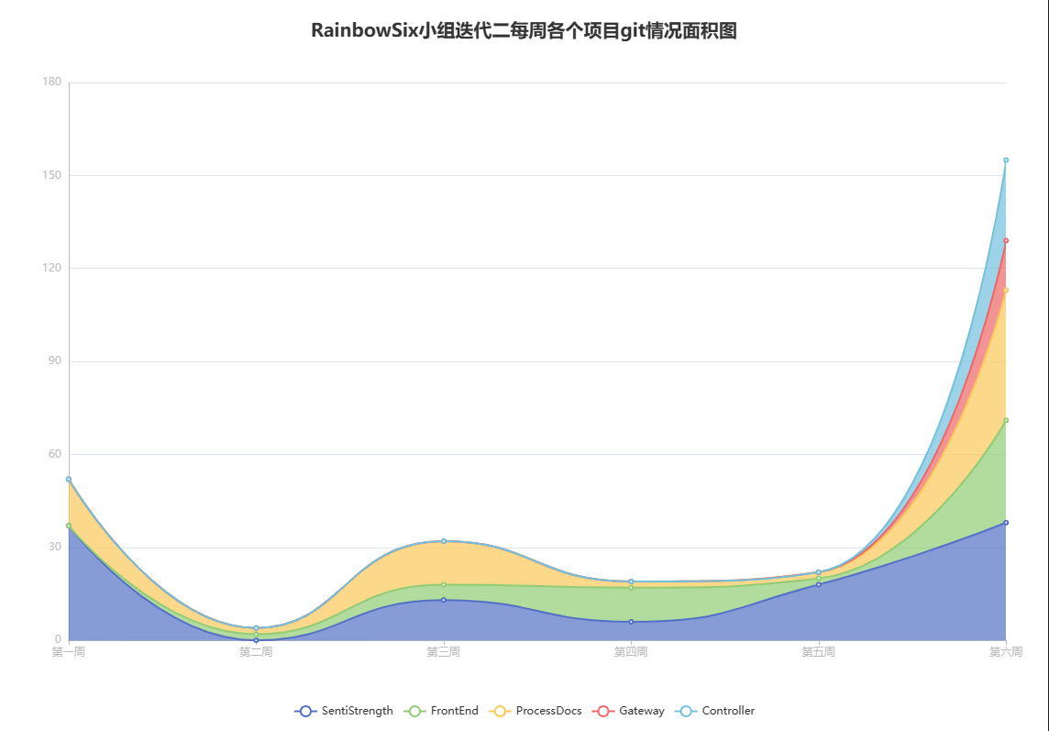

Slide 38
新技术栈学习心得的上传
我们小组一直将部署和学习内容上传到过程文档中，方便后面接触的同学进行了解。
举例：微服务架构，SentiStrength使用手册，SonarCube的介绍等等。

Slide 39
08
总结与展望

Slide 40
我们在完成助教代码要求的基础上，添加了基于我们自己的理解的内容，使用了微服务架构（尚未开发完成的部分：Dubbo、Sentinel、LoadBalancer、Seata）。我们进行了较为频繁的会议与讨论。
下一步，我们将会对Controller现在的桩进行实现，如进行分析数据的可视化；并且，我们会开启另一台处于不同网络内的服务器，进行分布式部署。我们将会基于Spring Cloud Alibaba来继续完善我们的服务架构。

Slide 41




感谢聆听

